Slide 1
Kvalitet og rettssikkerhet i barnevernet
Reidar Hjermann
rh@hjermann.no
Valby Kulturhus 28. november 2018

Slide 2
I går aftes
Ekspertmøde ved Valby Kulturhus

Slide 3
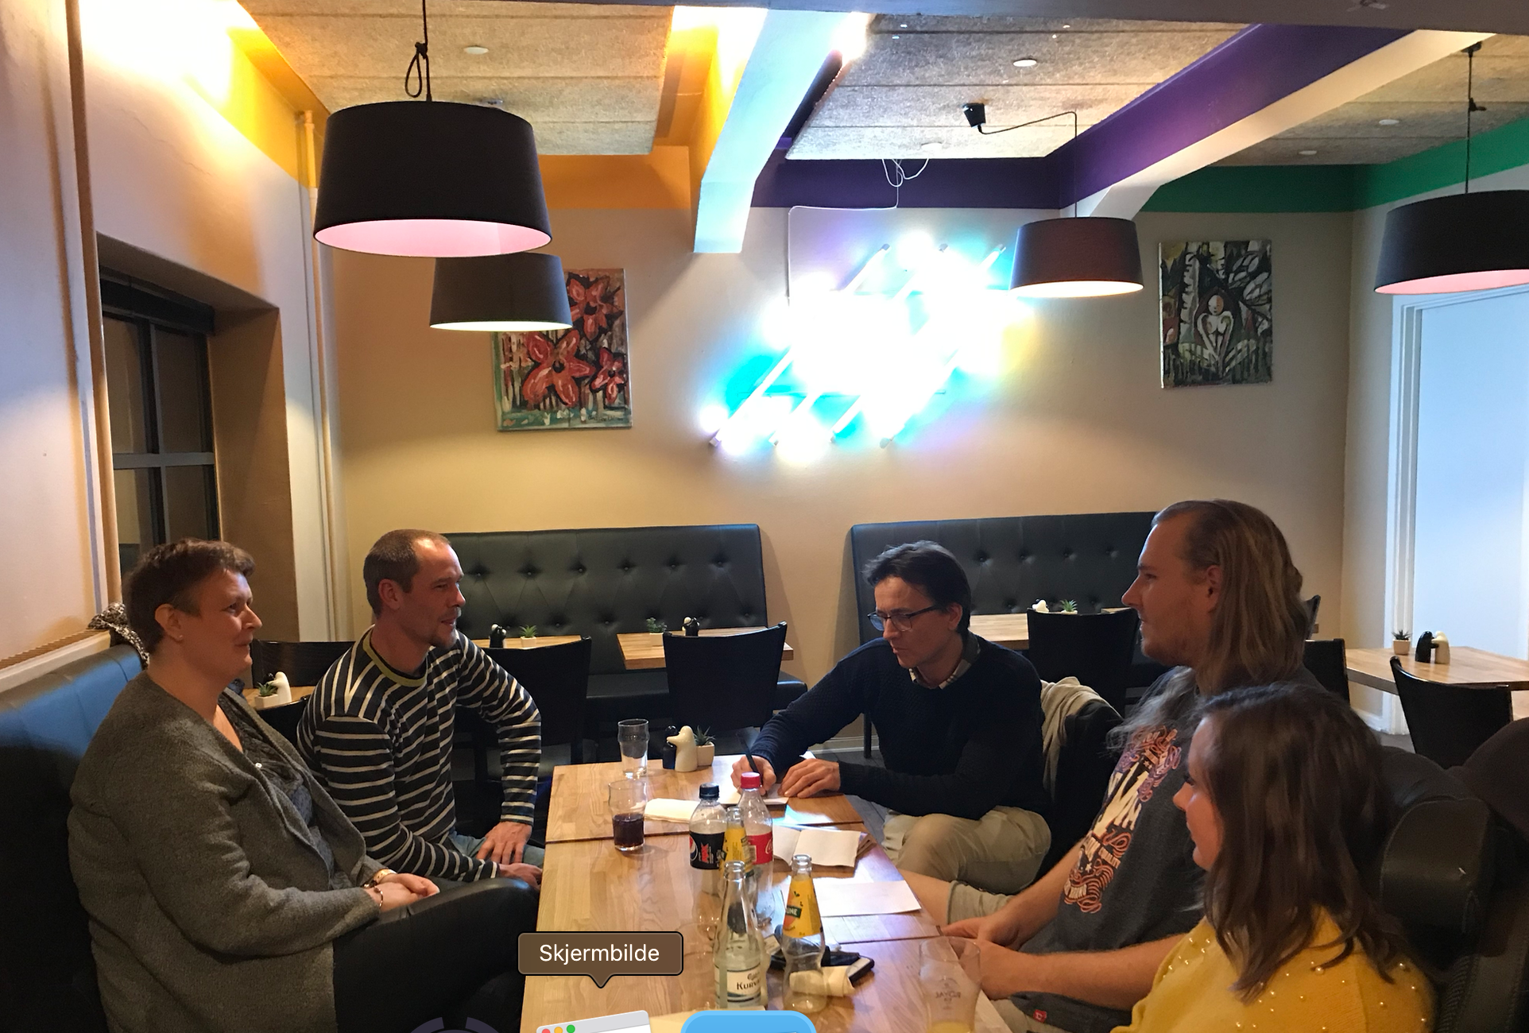

Slide 4
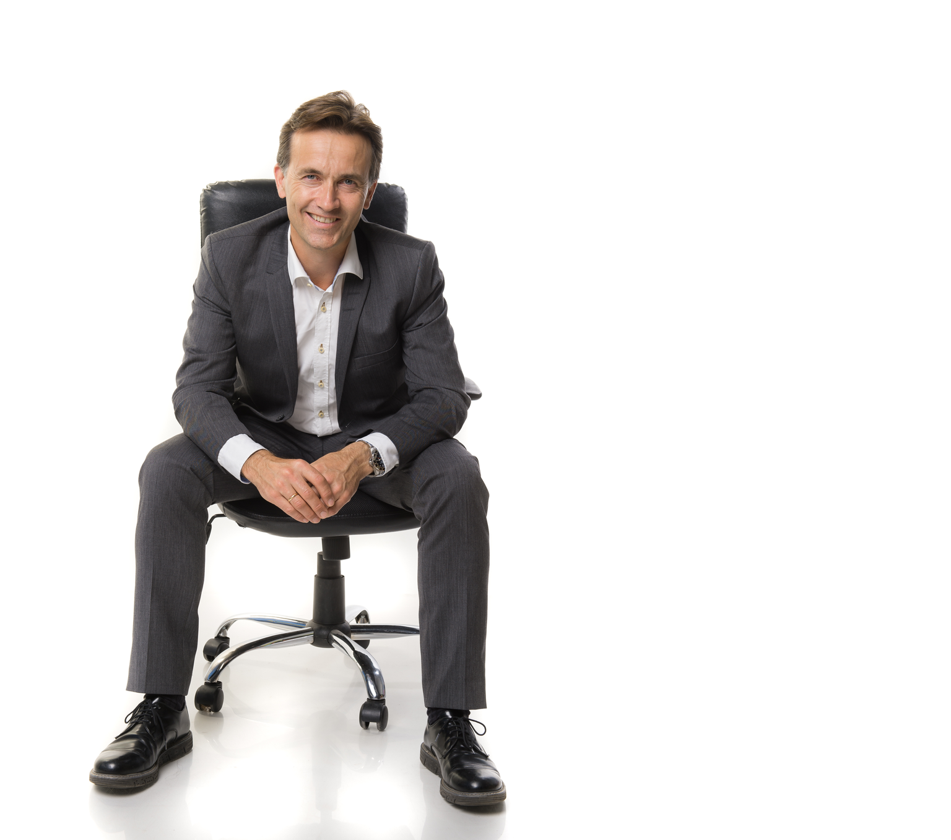
Hvem er jeg?
Far og ektefelle
Tidligere fosterfar
49 år gammel
Fra Norge
Psykolog
Barneombud 2004-2012
Barnesakkyndig
Terapeut
Konsulent i barns rettigheter

Slide 5
Hva er norsk barnevern?
Barnevern = child protection service
Barnevernpedagog = en autorisert saksbehandler med minimum 4 års utdannelse
Barnevernsarbeid er både hjelp/forebygging OG inngripelse. Både hjelp og maktbruk.

Slide 6
Makt
Barnevernet har mye makt

Slide 7
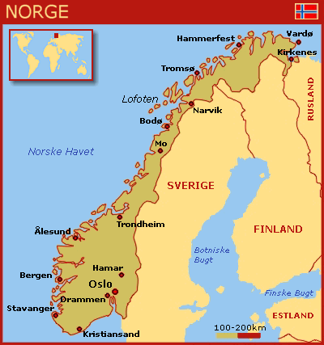
Areal: 386,280 km2
Befolkning: 5 000 000
422 kommuner
  50% < 5000 innbyggere
  Mange kommuner med 1000-2000 innbyggere
  Alle kommuner har eget barnevern
Notes:
Nepal:
147 181km2 (Norway is 2,6 times as big as Nepal)
Population 30 million (6 times as many as Norway)

Slide 8
Interessekonflikter
Barnevern er en meget spesialisert oppgave.
Bør ligge i staten og ikke i kommunen

Slide 9
Utvilkling av en sak
Kommunen får bekymringsmelding
Disse melder:
  Foreldre
  Offentlige ansatte med meldeplikt
  Privatpersoner
  Barn selv

Slide 10
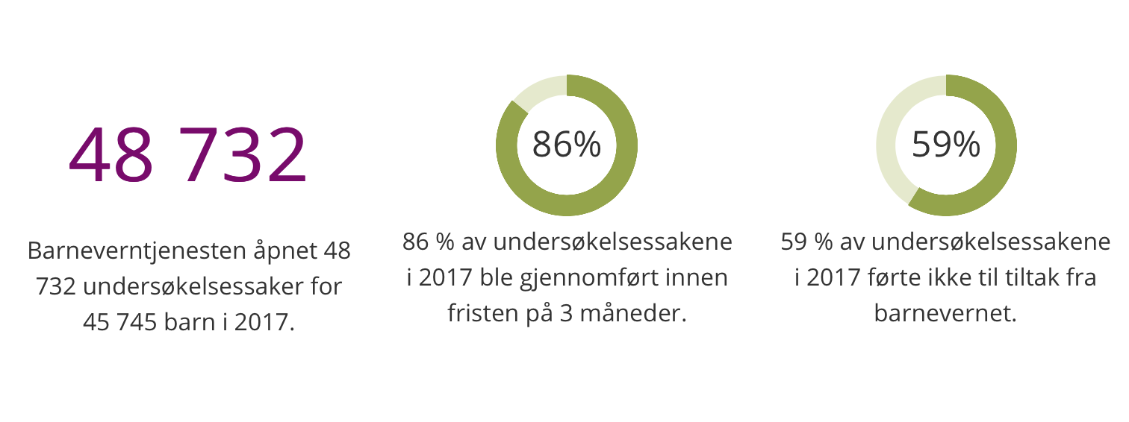

Slide 11
Sak om omsorgsovertakelse
Kommunen
Undersøker saken. Konkluderer
Nemnd
Et domstolsliknende organ med fagpersoner
Retten
Overprøving av nemdens vedtak
Sakkyndig undersøkelse
Konklusjon i rapport
Ny sakkyndig rapport
Barnesakkyndig kommisjon

Slide 12
Fylkesnemnden for sosiale saker
Uavhengige domstolsliknende organer
Fatter vedtak om omsorgsovertakelse (anbringelse)
Kan bare overprøves av domstolene
Består av:
  1 leder
  1-2 alminnelige medlemmer
  1-2 fagkyndige medlemmer

Slide 13
Domstolen
Tingrett
Lagmannsrett
Generalister – ikke eksperter på barn
Dommer har samtale med barna eller gjennom ekspert i barnehus

Slide 14
Barnesakkyndige
Oppnevnes og betales av
  Nemnd
  Retten
  Kommunen
  Privat part (foreldre)
Oftest psykologer
Foreldre og kommune kan kommentere på valg av sakkyndig, men har ikke formell innflytelse
Oppgavebeskrivelse / mandat gis av oppdragsgiver

Slide 15
Lukurativ business
Barnesakkyndige tjener veldig mye penger
Advokatene tjener også veldig mye penger

Slide 16
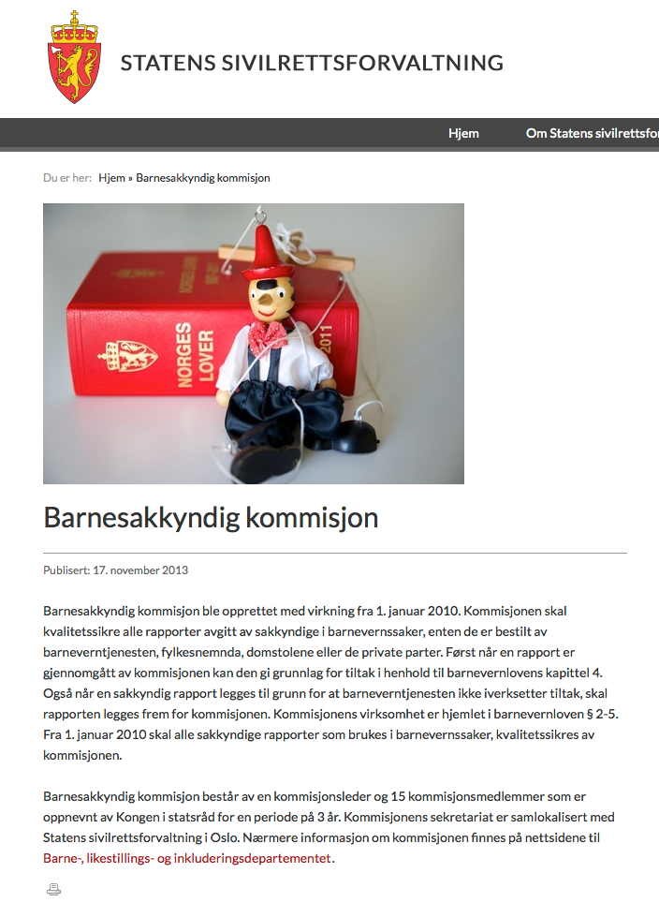
Barnesakkyndig kommisjon (BSK)

Slide 17
Hva er bra med BSK?
Kvalitetssikrer
Skjerper den sakkyndige
Kan gi retten/nemnda bedre beslutningsgrunnlag
Behandler saker anonymt

Slide 18
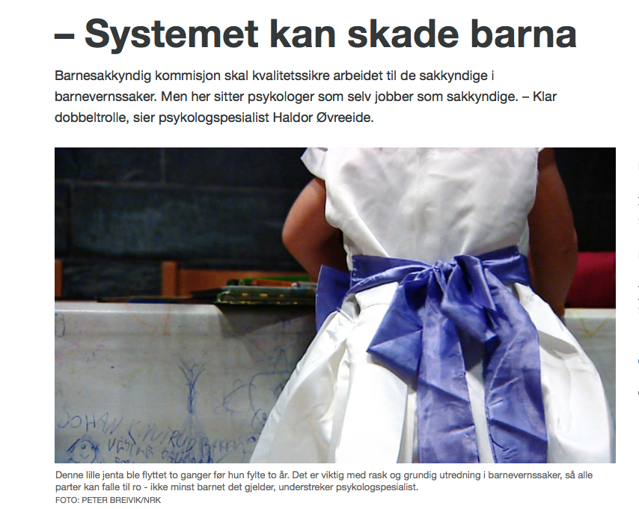
www.nrk.no

Slide 19
Hva kan være problematisk med BSK
Kommisjonen har kun rapporten å basere seg på
Blir sett som en godkjenningsinstans
Kan bli en ansiktsløs aktør i retten/nemnda
Saker blir utsatt

Slide 20
Hva er hensikten med den sakkyndige rapporten?
Bidra til best mulig opplysning av saken.

Slide 21
Forslag til forbedring
BSK kan gi foreløpig tilbakemelding til den sakkyndige. Det gir mulighet til å rette opp og gi ytterligere opplysninger.

Slide 22


Slide 23
Akuttplasseringer
Ofte barnevern og politi i samarbeid
Alltid en stor belastning
Ofte psykologisk traumatiserende

Slide 24
Hvor skal man klage?
Fylkesmannen (statsamtmannen)
Kommunen
Media (anbefales ikke)
Sosiale medier (anbefales absolutt ikke)

Slide 25
Barnevernets omdømme (ry)
Har generelt et godt omdømme, men kritikerne er mange

Slide 26
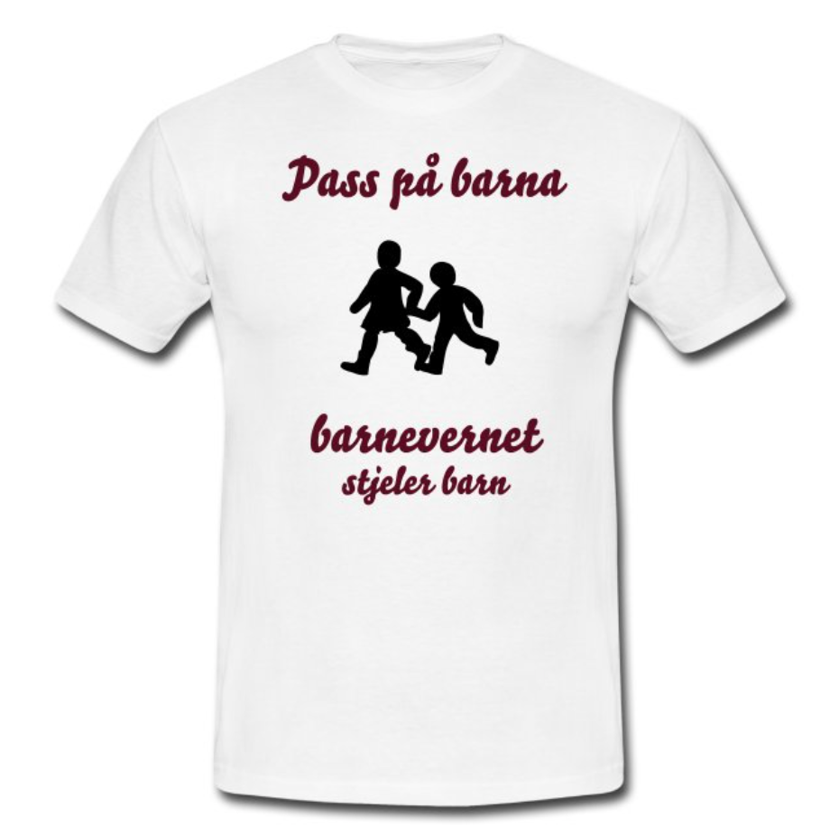
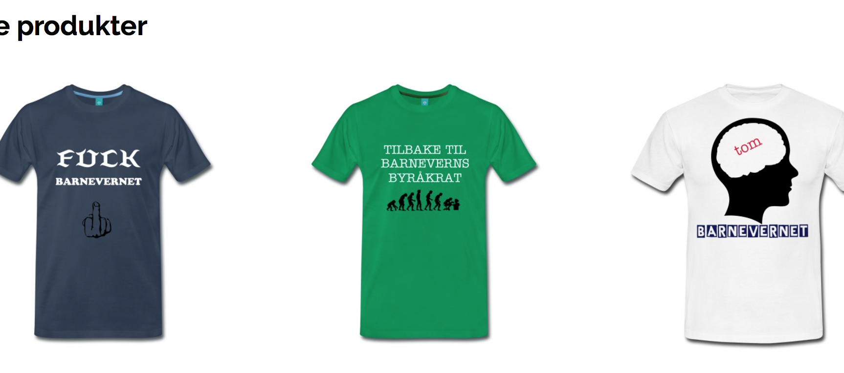
Forhold deg til frykten

Slide 27
Barnevernet og innvandrerfamiliene

Slide 28
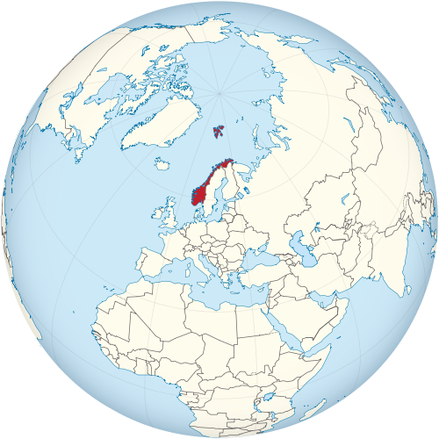
Vi prøver å se Norge utenfra

Slide 29
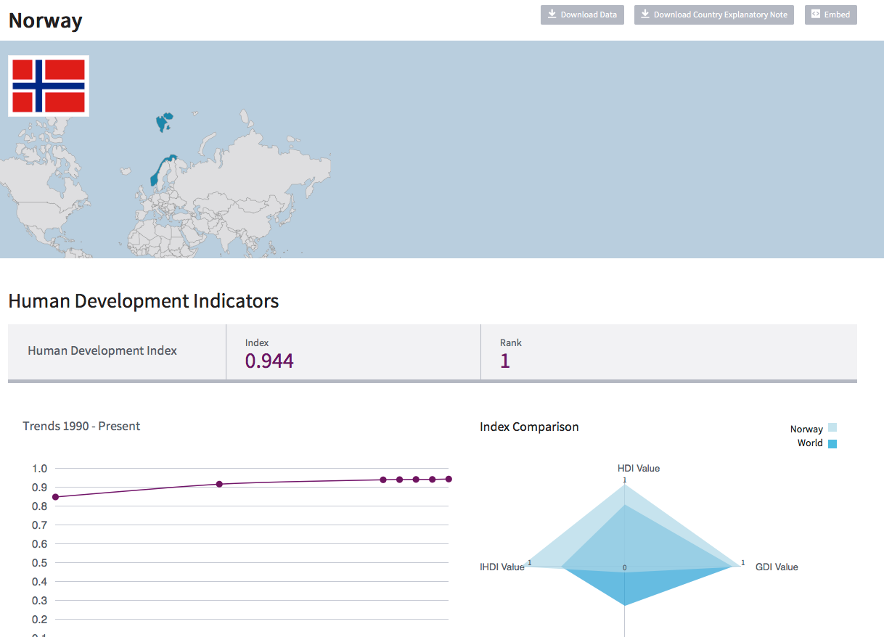
Norge
Verdens beste land å være barn i.

Slide 30
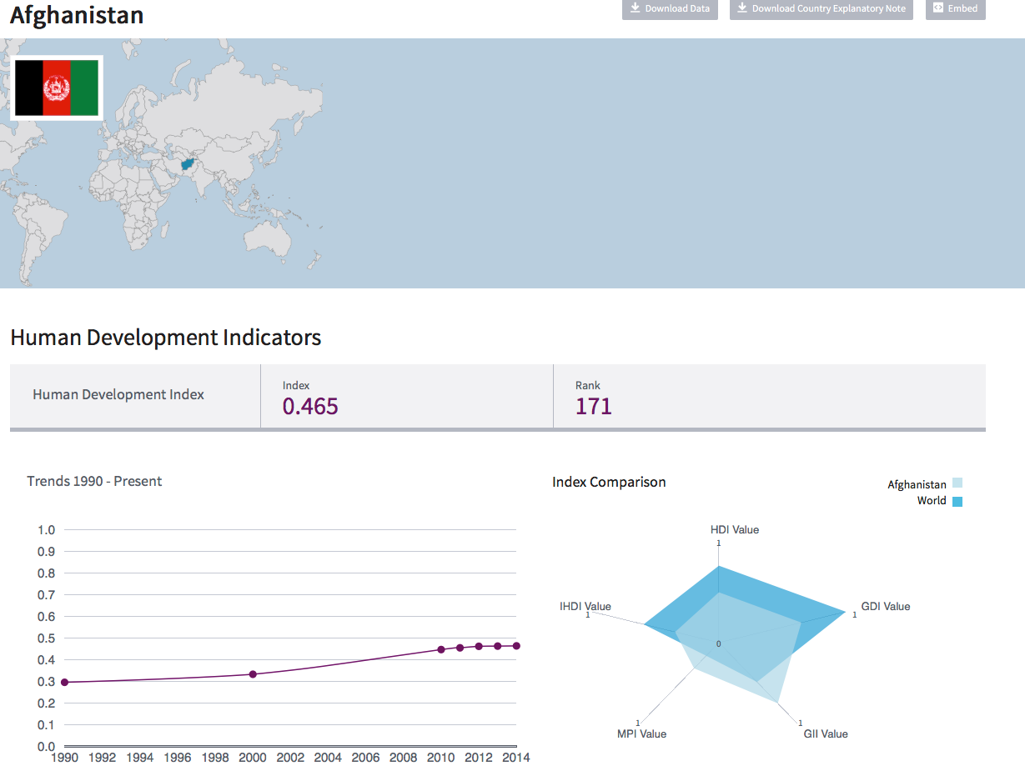
Afghanistan
Ett av verdens verste land å være barn i.

Slide 31
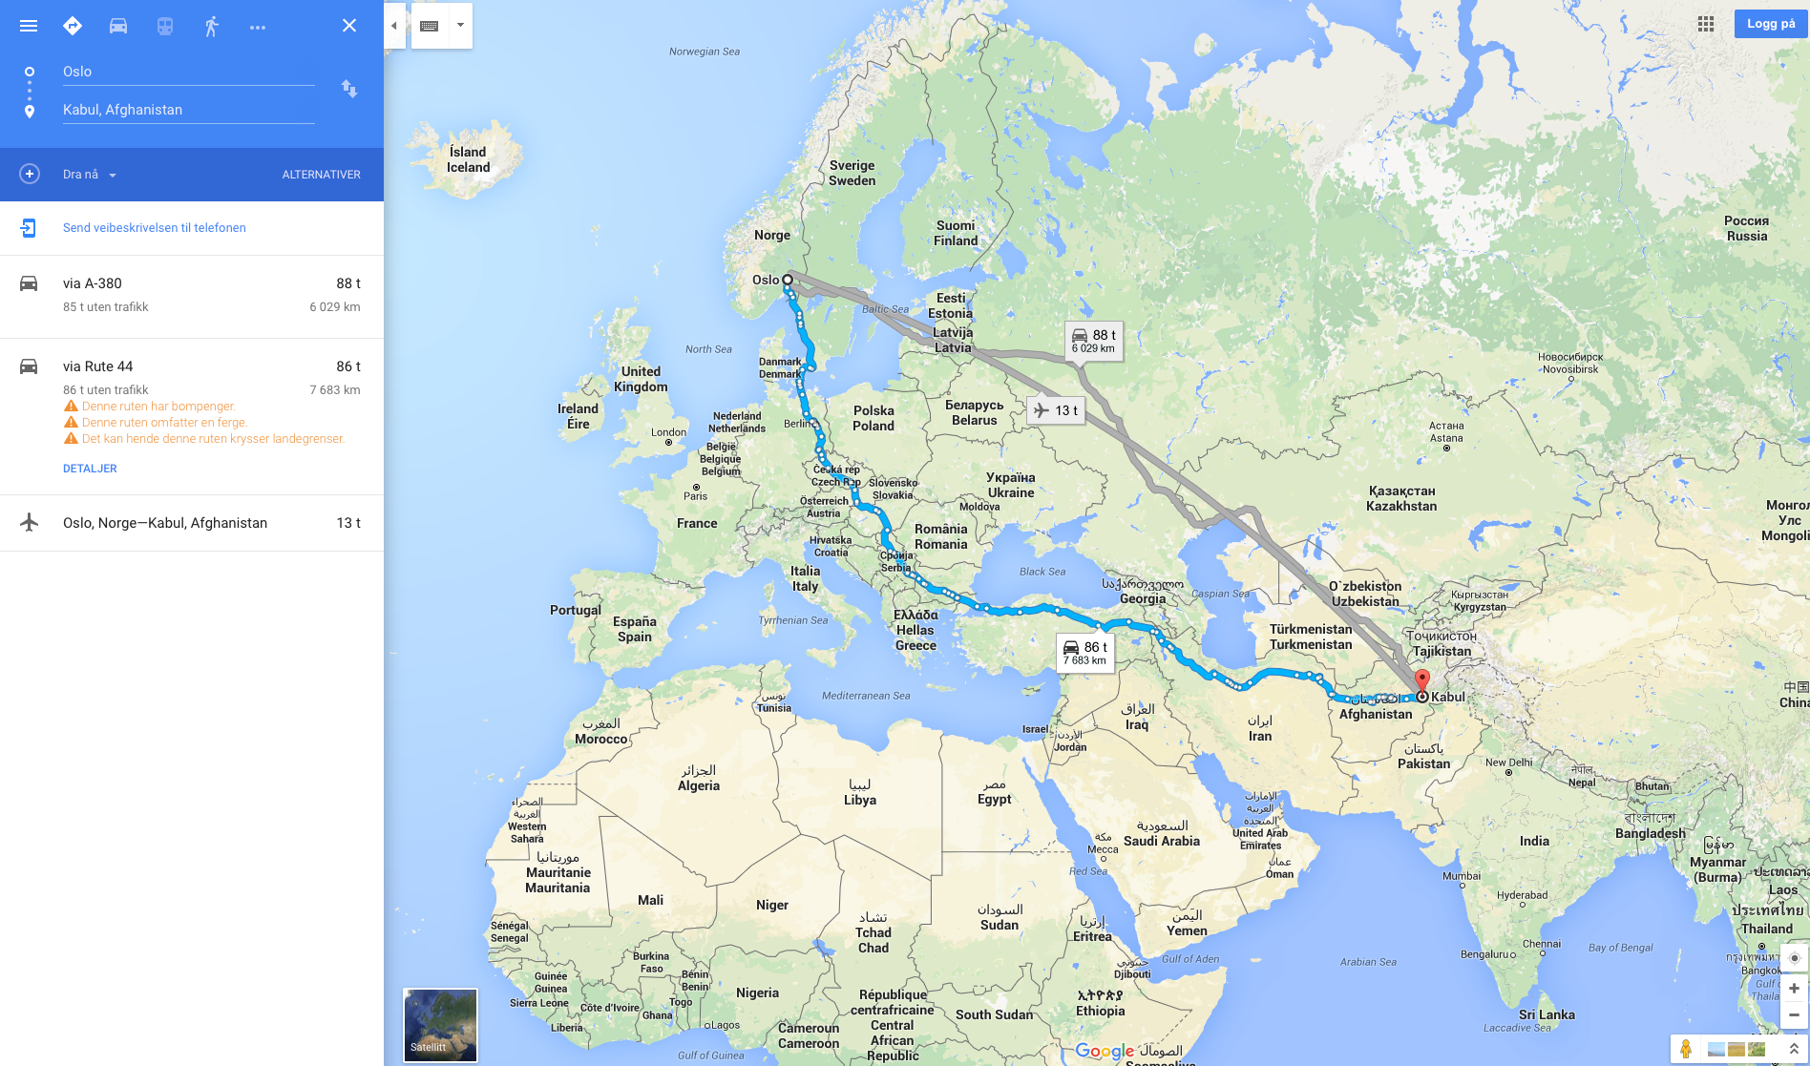

Slide 32
En tidsreise

Slide 33
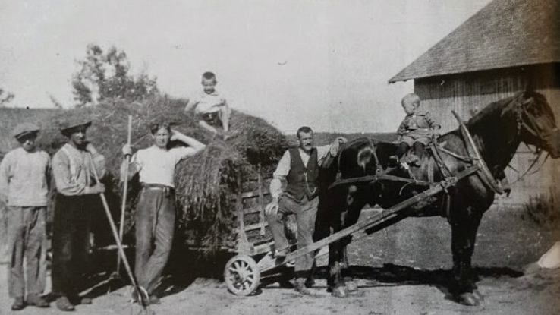
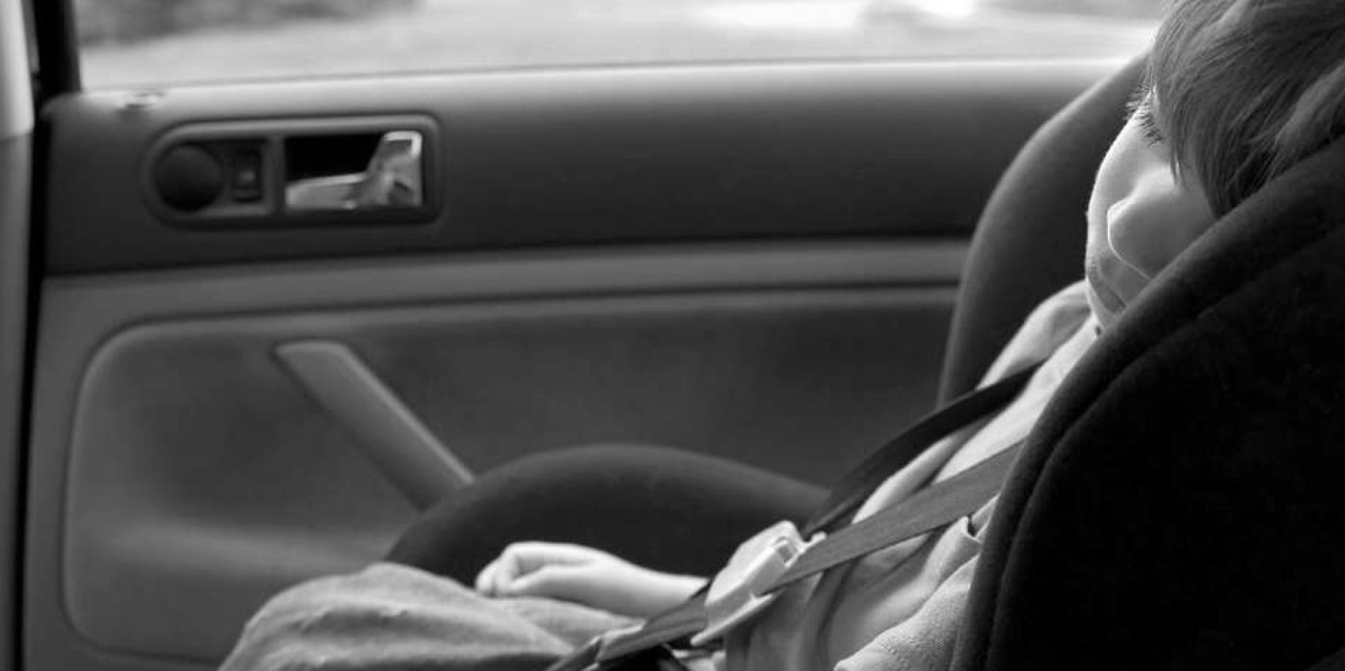
Oslo 1918
Oslo 2018

Slide 34
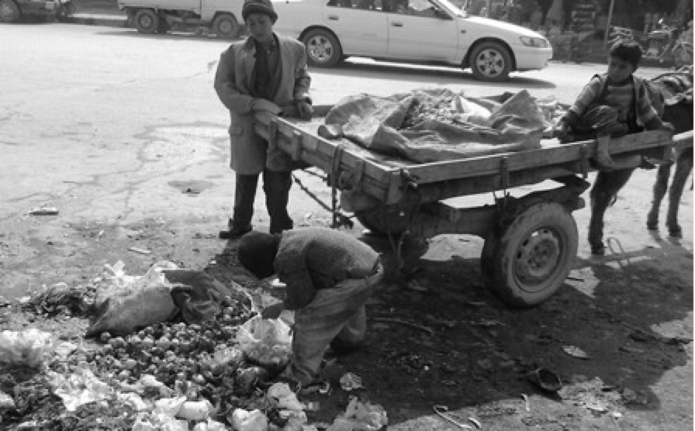
Kabul 2018
Oslo 2018

Slide 35
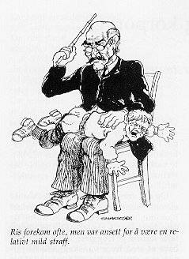
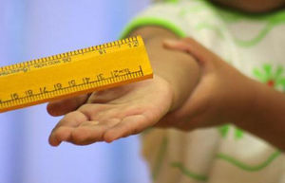
Norge 1920
Mange andre land, 2018

Slide 36
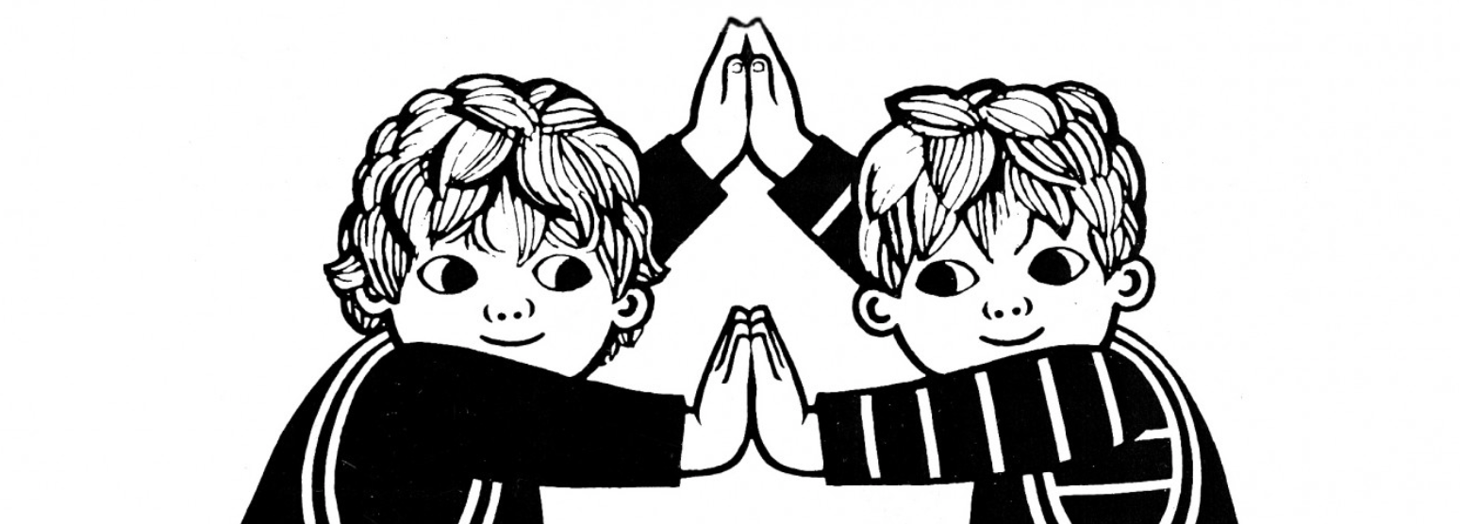
Hva får vi da?

Slide 37
”Barnevernet stjeler barna”

Slide 38
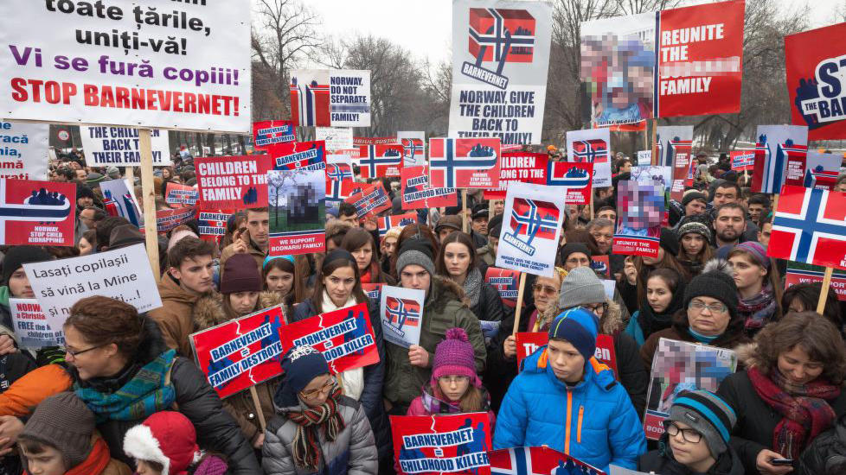

Slide 39
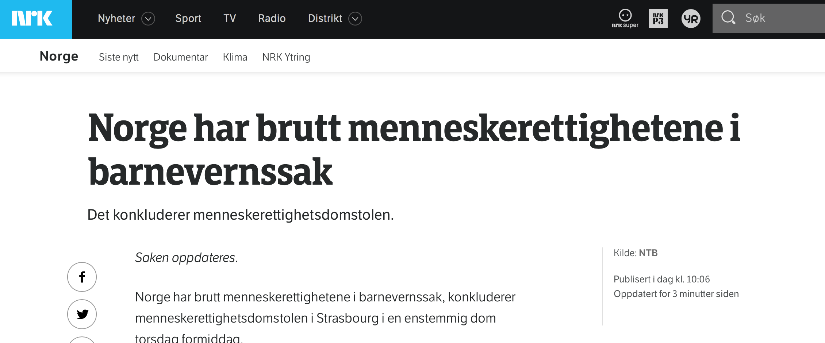
Siste nytt

Slide 40
Utfordringer for informasjonsstrategier overfor ikke-norske
Hvordan møte feilinformasjon uten å bryte taushetsplikten?
Hvordan kommunisere til folk som ikke kan norsk?
Hvordan kommunisere til de som ikke kan lese?

Slide 41
Barnevern og innvandrerforeldre
Innvandrerforeldre er ofte veldig redd for barnevern
De store internasjonale mediesakene skremmer
Foreldre har sendt barna ut av landet bare de får en innkallelse til møte hos barnevernet

Slide 42
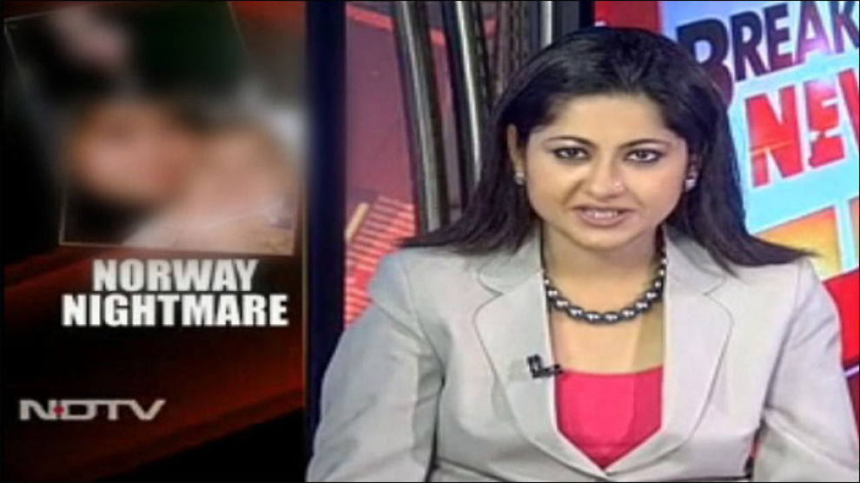
Notes:
FAR: "They said the mother was incapable of taking care of the children - that our daughter looked at the faces of other people around her instead of her mother's, was evidence that we were not taking proper care of her, and that our son remained aloof in the kindergarten and banged his head on the floor,”
MINISTER: They are unwilling to appreciate cultural differences. It is common in Norway for the childcare services to take children away from dysfunctional families and put them in foster care. But this family isn't dysfunctional,"
FAR:"My wife's crying and shouting was taken as another instance of her being unstable and unfit to raise children,”
Bekymringsmeldinger høsten 2010
Undersøkelse og konklusjon
Foreldreveiledning våren 2011
Akuttvedtak og ankebehandling mai-juli 2011
Fylkesnemndsak november 2011
Nye initiativ januar 2012
Behandling for tingretten april 2012
Tilbakeføring til familie i India

Slide 43
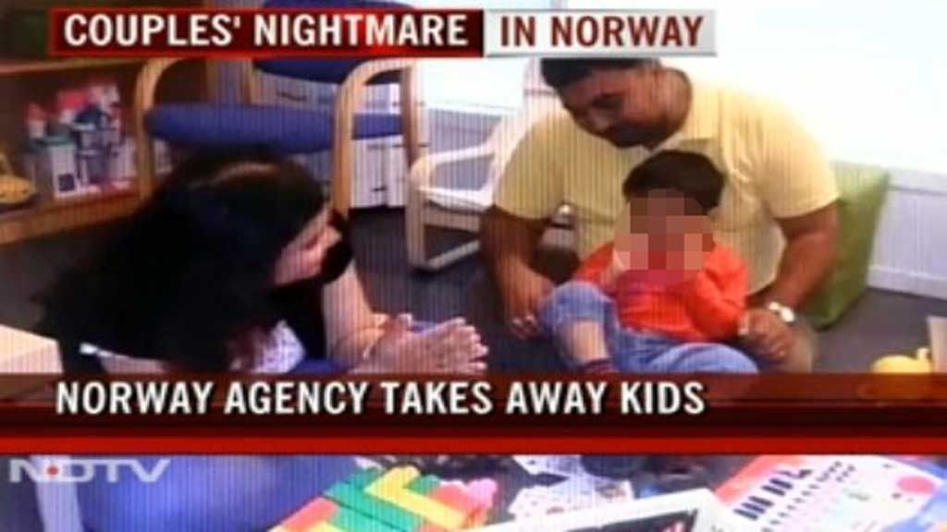
Notes:
FAR: "They said the mother was incapable of taking care of the children - that our daughter looked at the faces of other people around her instead of her mother's, was evidence that we were not taking proper care of her, and that our son remained aloof in the kindergarten and banged his head on the floor,”
MINISTER: They are unwilling to appreciate cultural differences. It is common in Norway for the childcare services to take children away from dysfunctional families and put them in foster care. But this family isn't dysfunctional,"
FAR:"My wife's crying and shouting was taken as another instance of her being unstable and unfit to raise children,"
Bekymringsmeldinger høsten 2010
Undersøkelse og konklusjon
Foreldreveiledning våren 2011
Akuttvedtak og ankebehandling mai-juli 2011
Fylkesnemndsak november 2011
Nye initiativ januar 2012
Behandling for tingretten april 2012
Tilbakeføring til familie i India

Slide 44
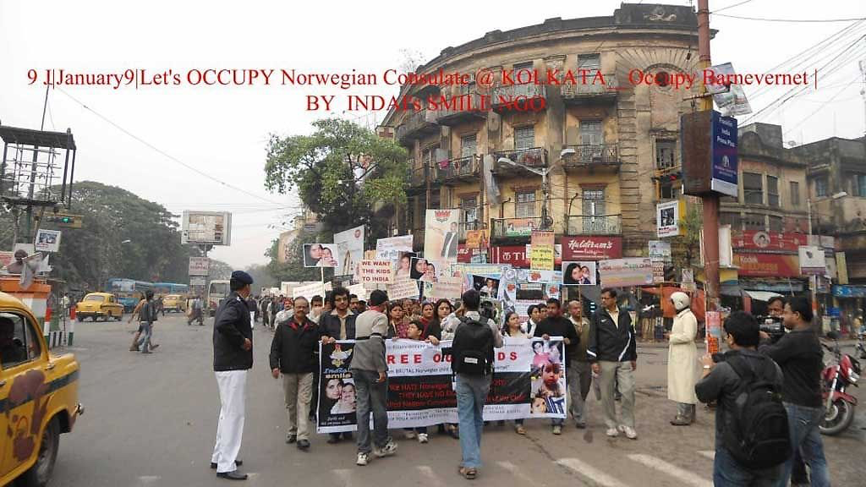

Slide 45
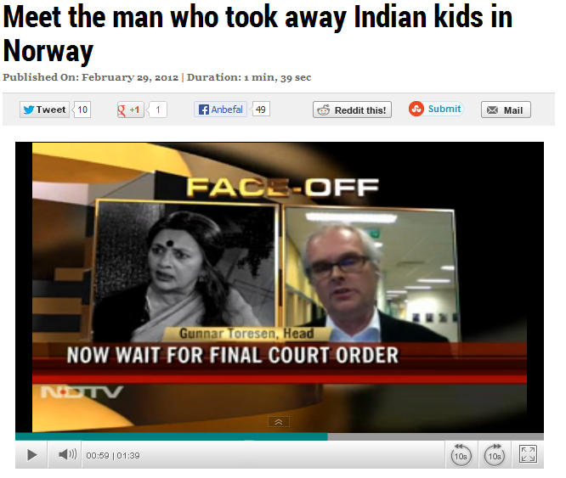

Slide 46
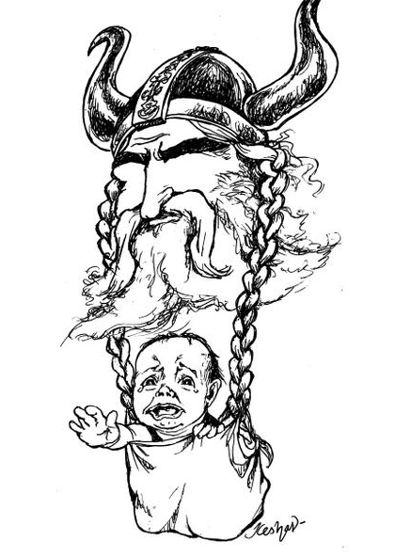
The iron fist that rocks the cradle

Slide 47
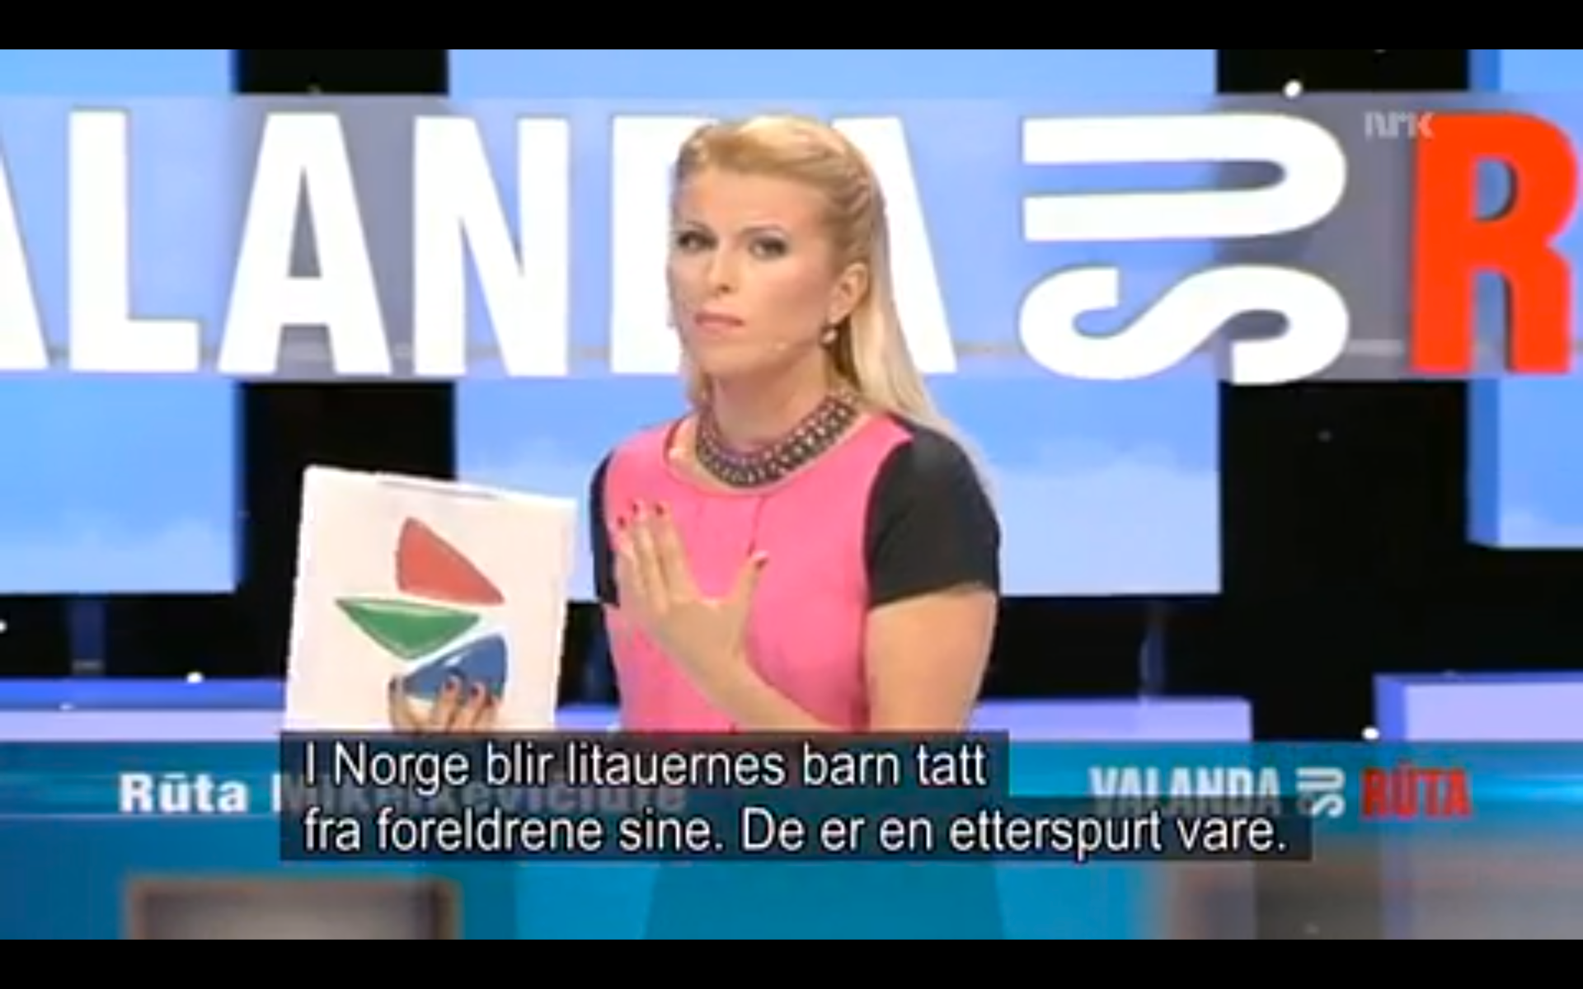
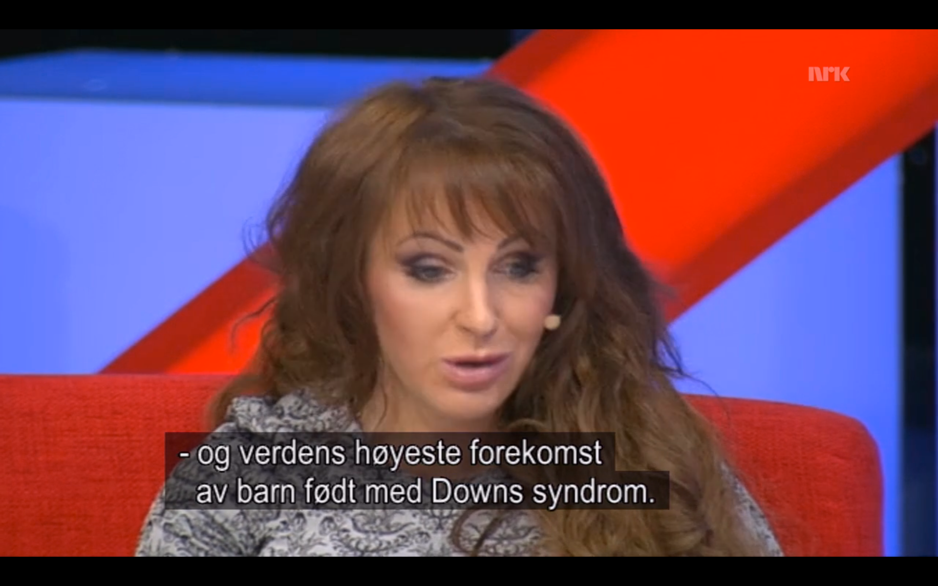
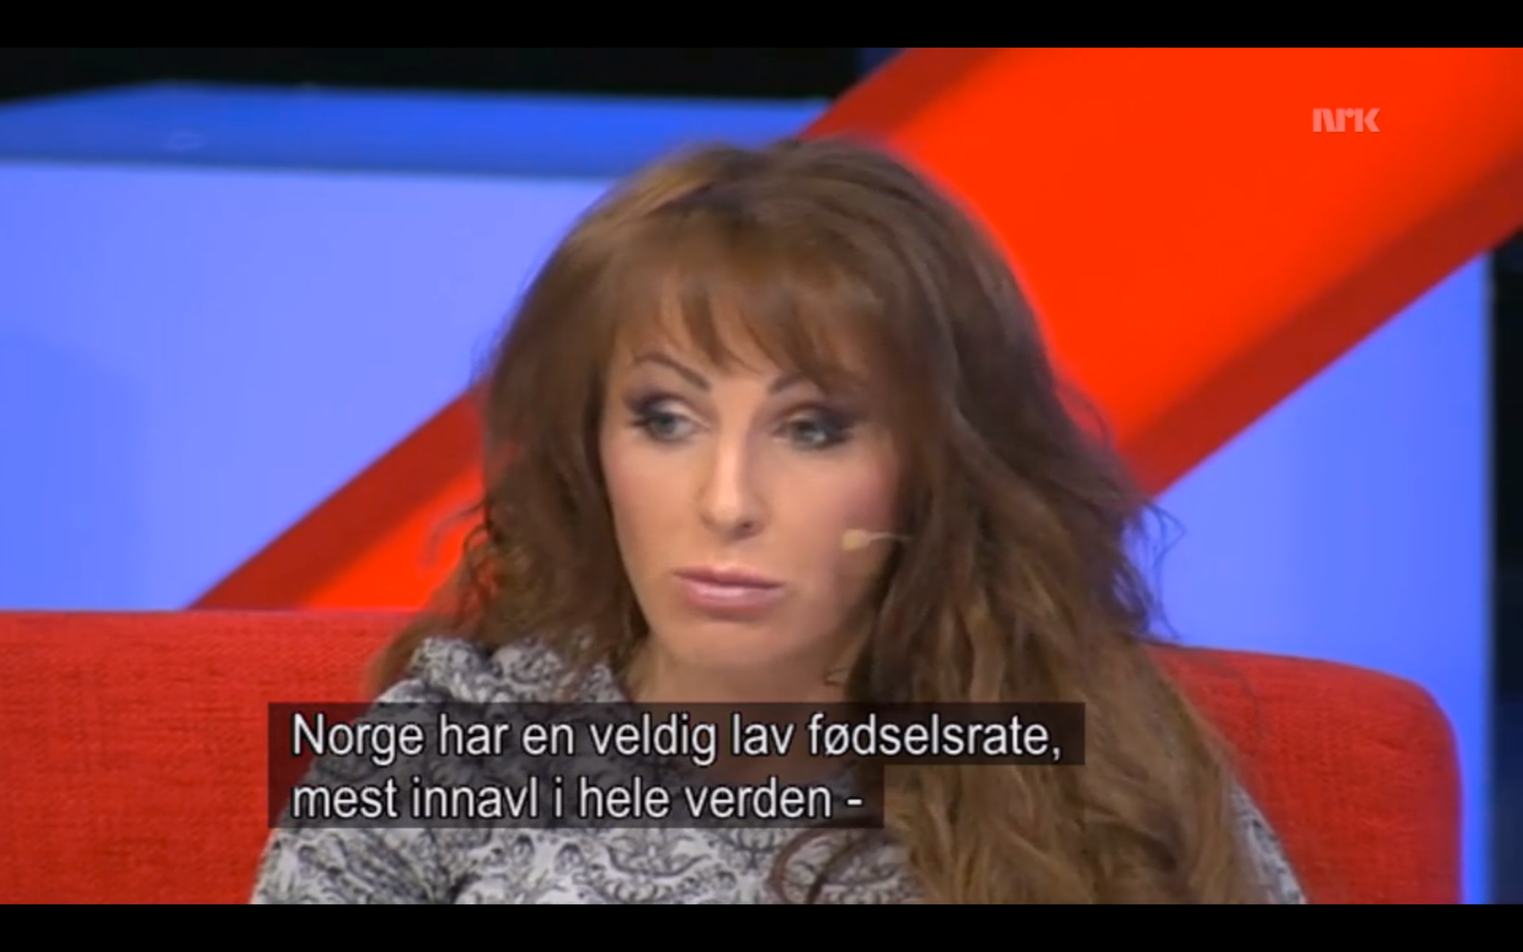
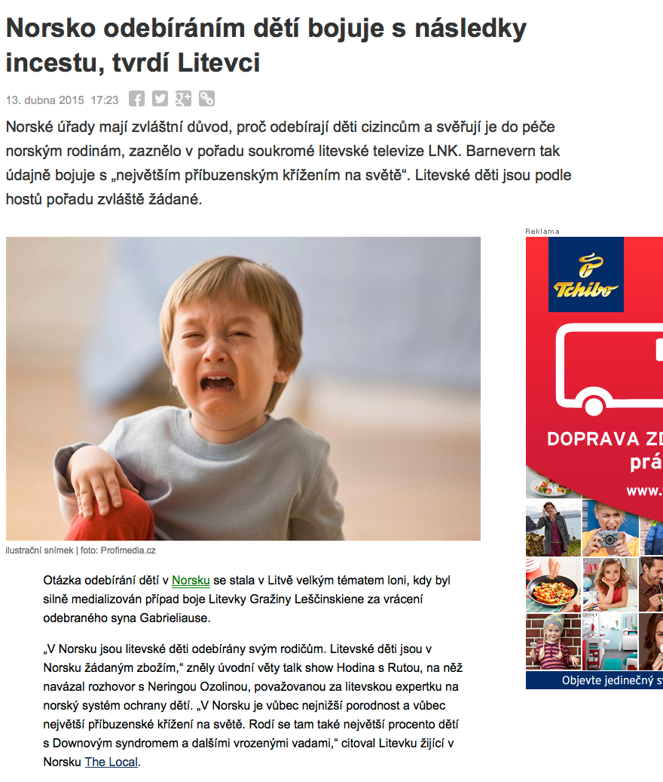
Litauen

Slide 48
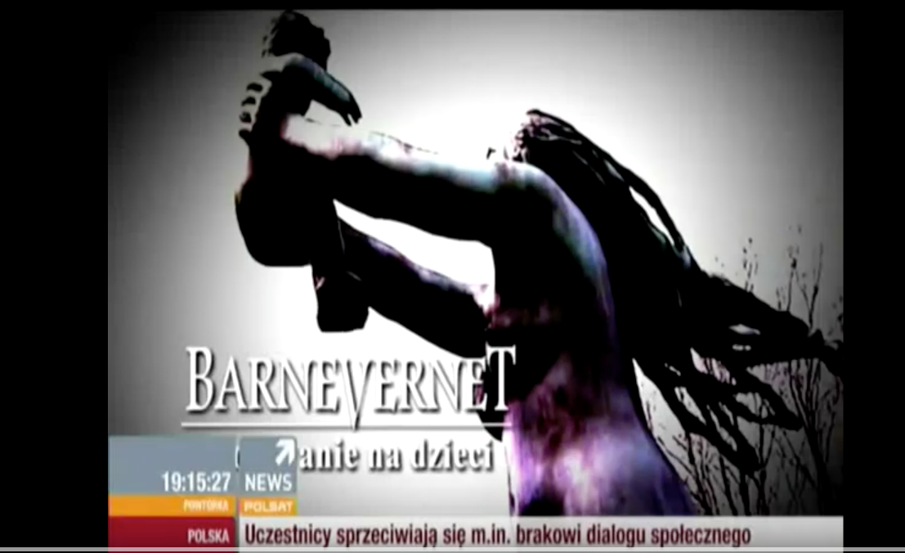
“Barnevernet - jakten på barn”

Slide 49
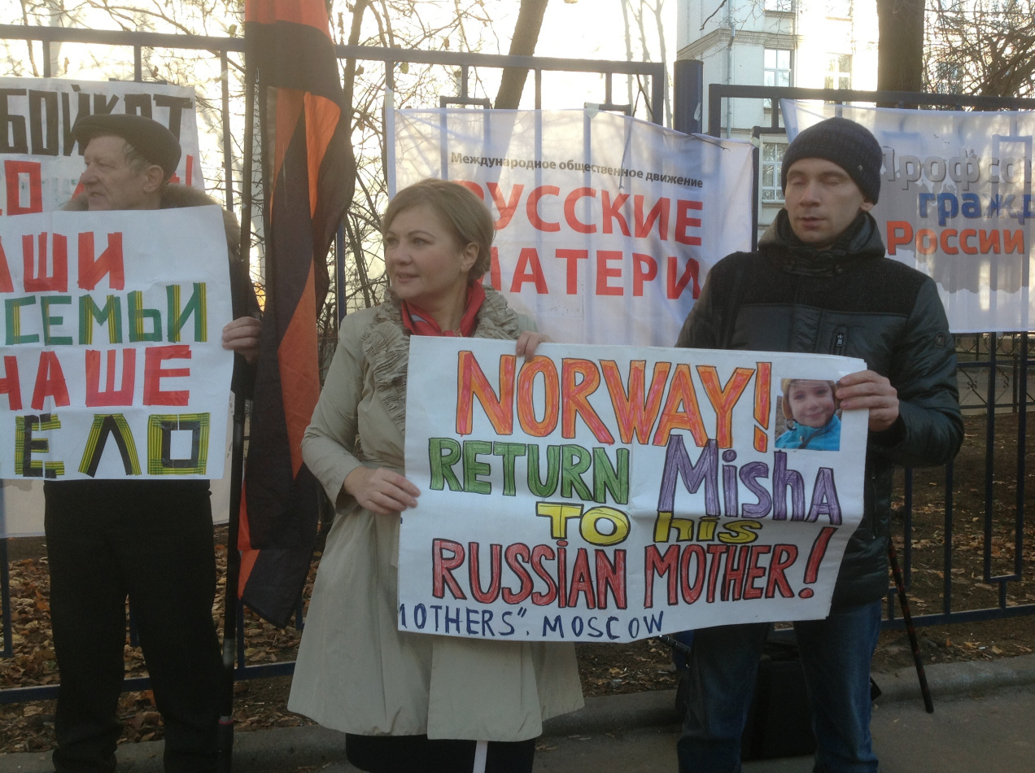
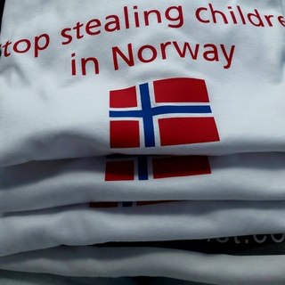
Russland

Slide 50
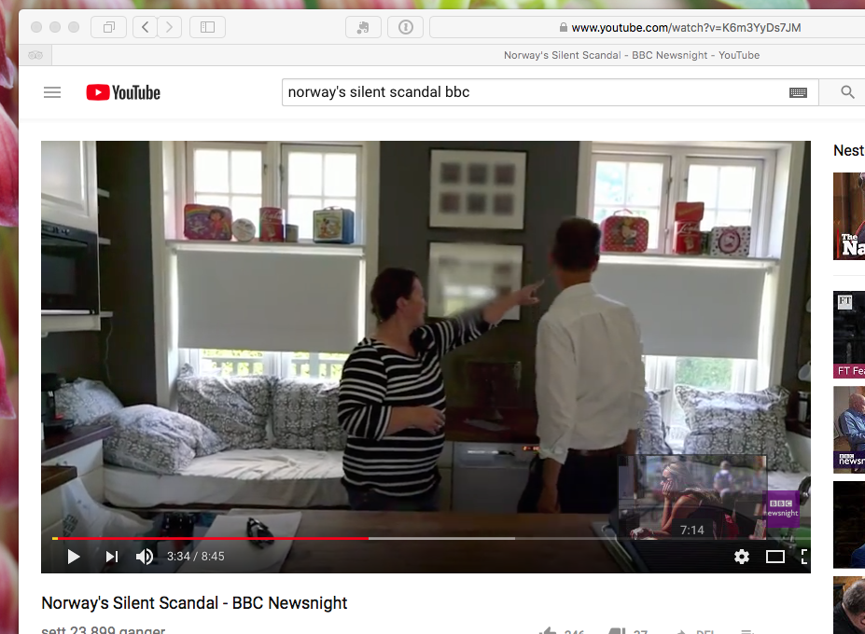

Slide 51
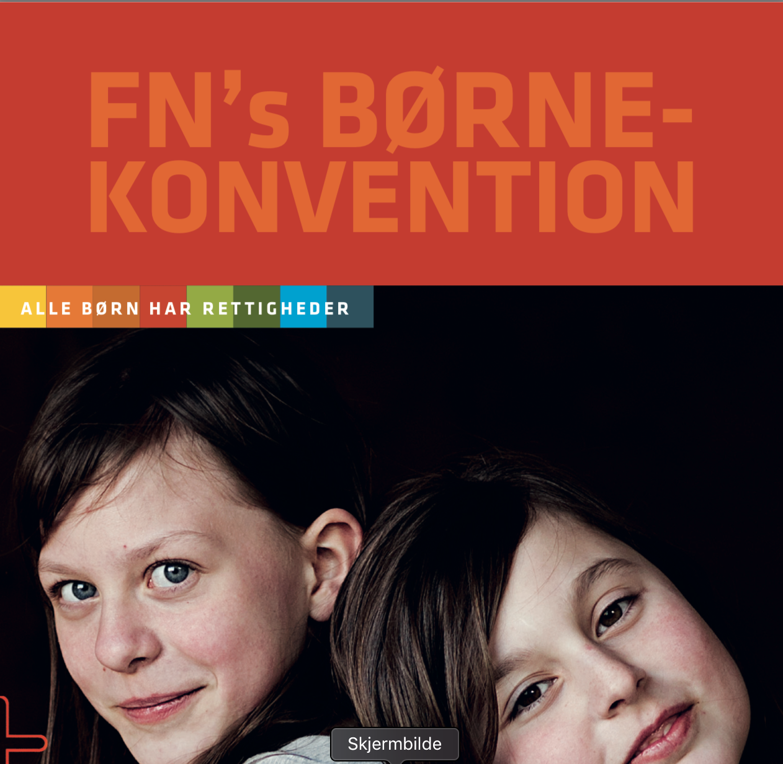

Slide 52
Deltakelse
Tjenestetilbud
BARNE-KONVENSJONEN
Beskyttelse

Slide 53
Deltakelse
Tjenestetilbud
BARNE-KONVENSJONEN
Beskyttelse

Slide 54
Kommunale forskjeller
Barnevern
Samarbeid mellom fagetater
Økonomi
Vilje og kompetanse

Slide 55
Deltakelse
Tjenestetilbud
BARNE-KONVENSJONEN
Beskyttelse

Slide 56
Deltakelse
Tjenestetilbud
BARNE-KONVENSJONEN
Beskyttelse

Slide 57
Deltakelse
Tjenestetilbud
BARNE-KONVENSJONEN
Beskyttelse

Slide 58


Slide 59
De utsatte barna
Barn…
  Med psykisk syke foreldre
  Som er pårørende til lovbrytere og fanger
  I spenningsfeltet mellom foreldre i konflikt
  Med rusmisbrukende foreldre
  I noen religiøse grupper
  Som er flyktninger og asylsøkere
  Som lever med vold og overgrep i familien
  I fattige familier

Slide 60
Viktig i relasjonen til foreldrene
Vær profesjonell og tydelig
Personlig, men ikke privat
Bruk tolk når du trenger det. Bruk aldri barn som tolk.

Slide 61
Utviklingsstøttende system handler om…
Samspill i kontekst
Trygg tilknytning
Emosjonsregulering
Empatiutvikling

Slide 62
…og det trues av
Frykt og redsel
Traumatiske opplevelser
Depresjon og andre psykiske lidelser hos foreldre
Rus
Fattigdom

Slide 63
Senvirkninger av tilknytningsproblemer
Atferdsproblemer
Angst og depresjon
Svake sosiale ferdigheter
Personlighets-forstyrrelser
Dårlig affektregulering
Lav frustrasjonstoleranse
Kort oppmerksomhets-spenn
Konsentrasjons-problemer
Dårlige kameratrelasjoner
Lav stresstoleranse

Slide 64
Barnevernet skal verne barn

Slide 65
Barnas sikkerhetsnett

Slide 66



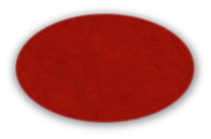


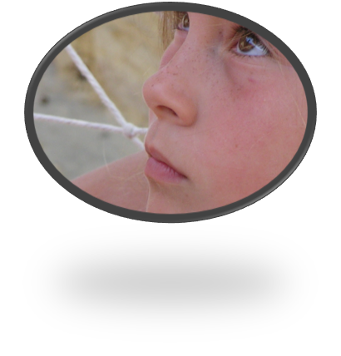


Tann-helse
Barne-vern
Legevakt
Helse-stasjon
Skole
Politi
Stor-familie
BUP
PPT
Fast-lege
Skole-helse-tjeneste

Slide 67

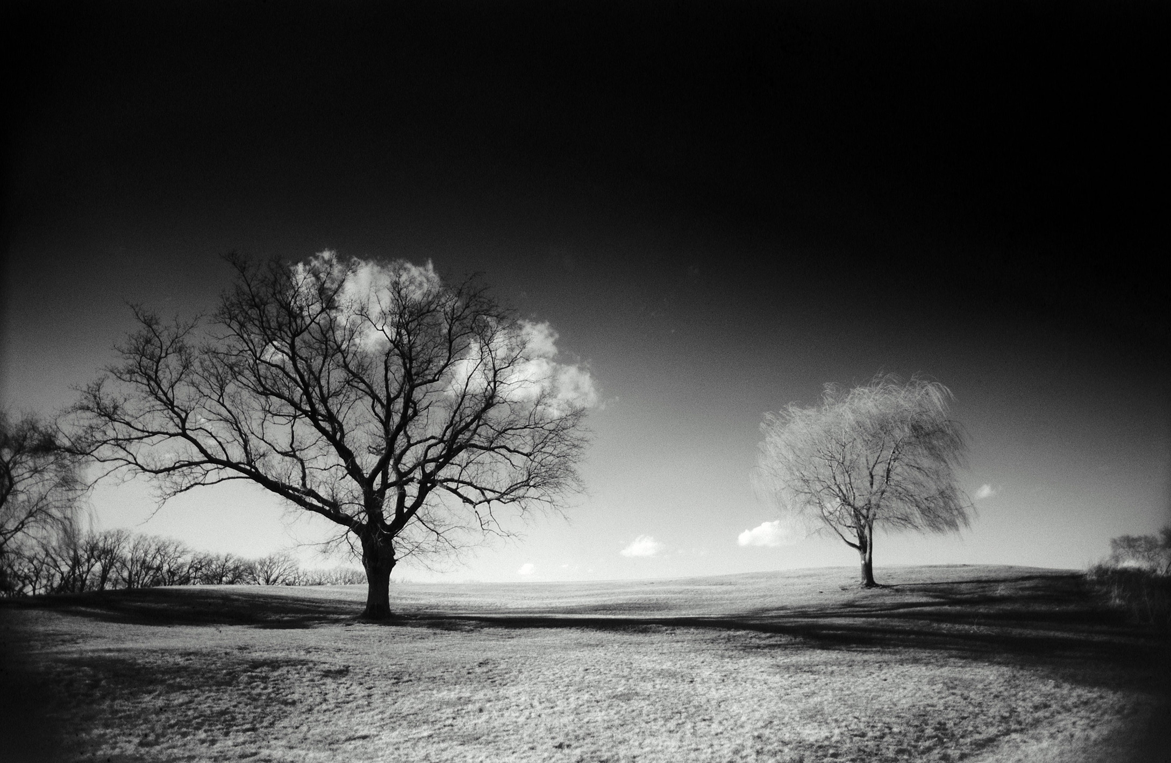
Ett eksempel
på hvordan sikkerhetsnettet kan virke for voldsutsatte barn

Slide 68
Hvem ser alle barn?

Slide 69
Tannlegen

Slide 70
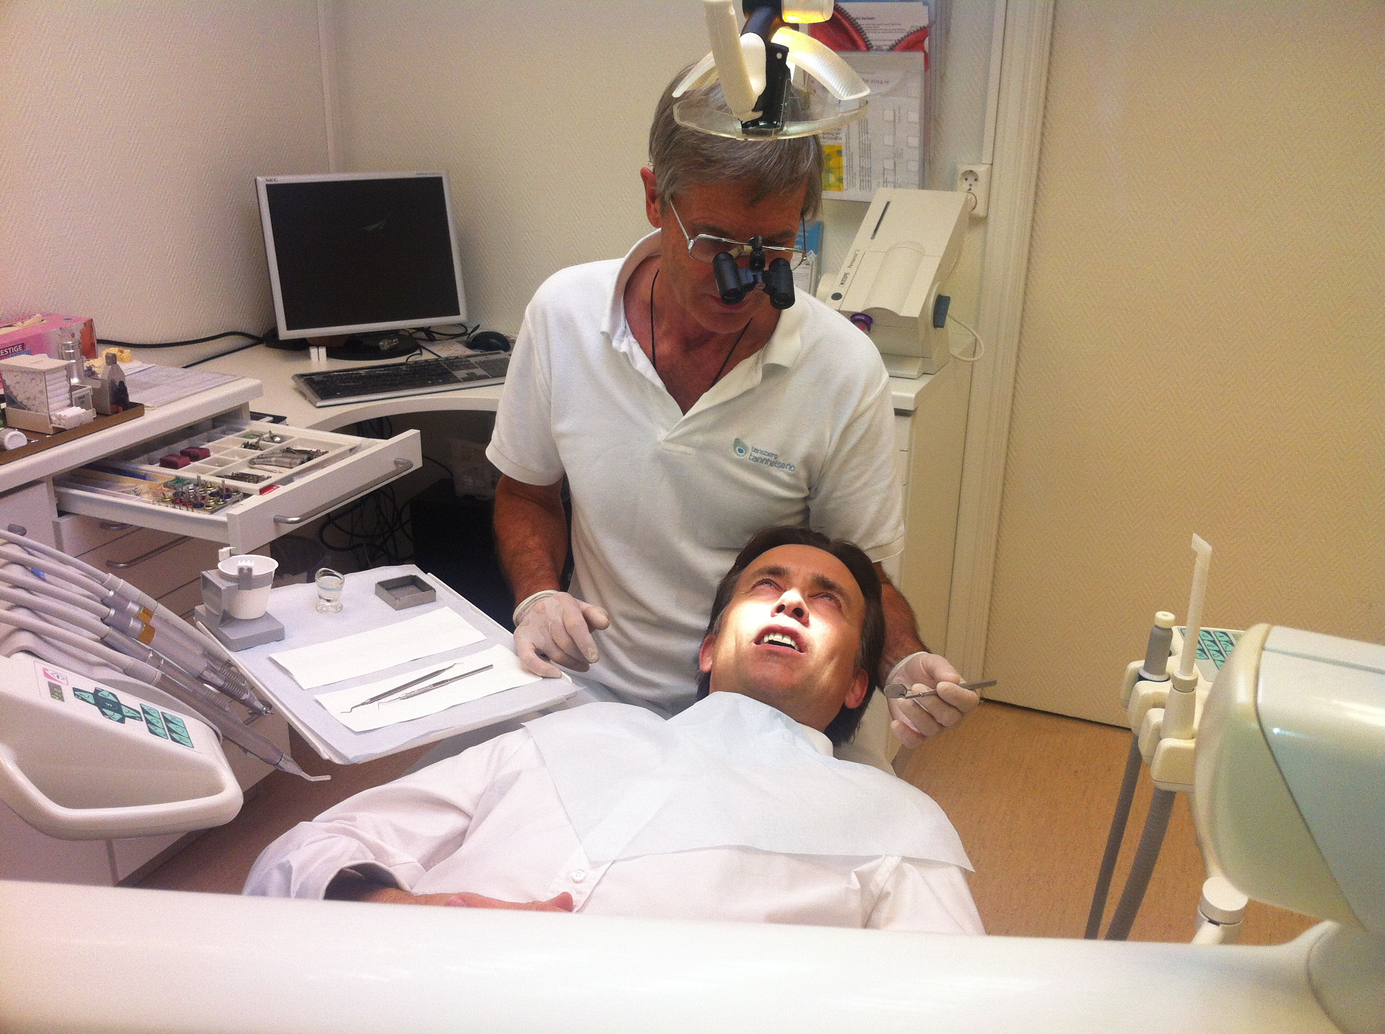

Slide 71
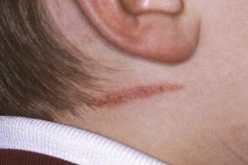

Slide 72
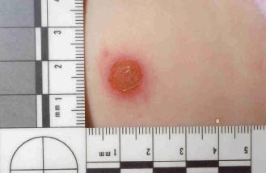

Slide 73
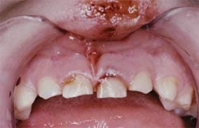

Slide 74
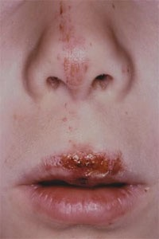

Slide 75
Sjekkpunkter
Tannhelsen
Ikke møtt
Klær
Lukt
Samspill med foresatte
Atferd hos tannlegen
Søsken

Slide 76
Hvordan vil vi bli sett på som forfedre?
Noe av det vi driver med i dag vil bli sterkt kritisert av ettertiden.
hva er det?

Slide 77
Jeg tror det blir…
Organiseringen av barnevernet
ADHD
At vi ikke tok bedre vare på parforholdene
At instansene som jobber for barn ikke kunne samarbeide
Notes:
Barnevernet:
Intervensjonsbarnevern og hjelpe/støttebarnevern. Uforenelige roller.
Små, kommunale enheter

Slide 78
Reidar Hjermann
rh@hjermann.no
telefon: 994 47 291

